Slide 1
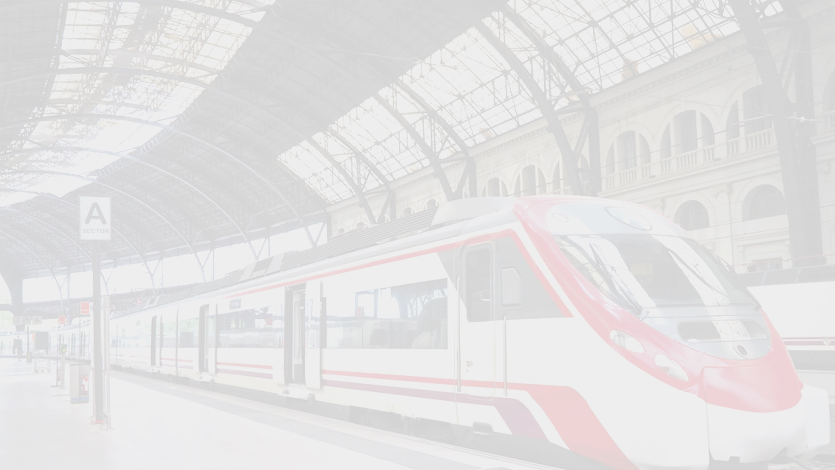


Slide 2
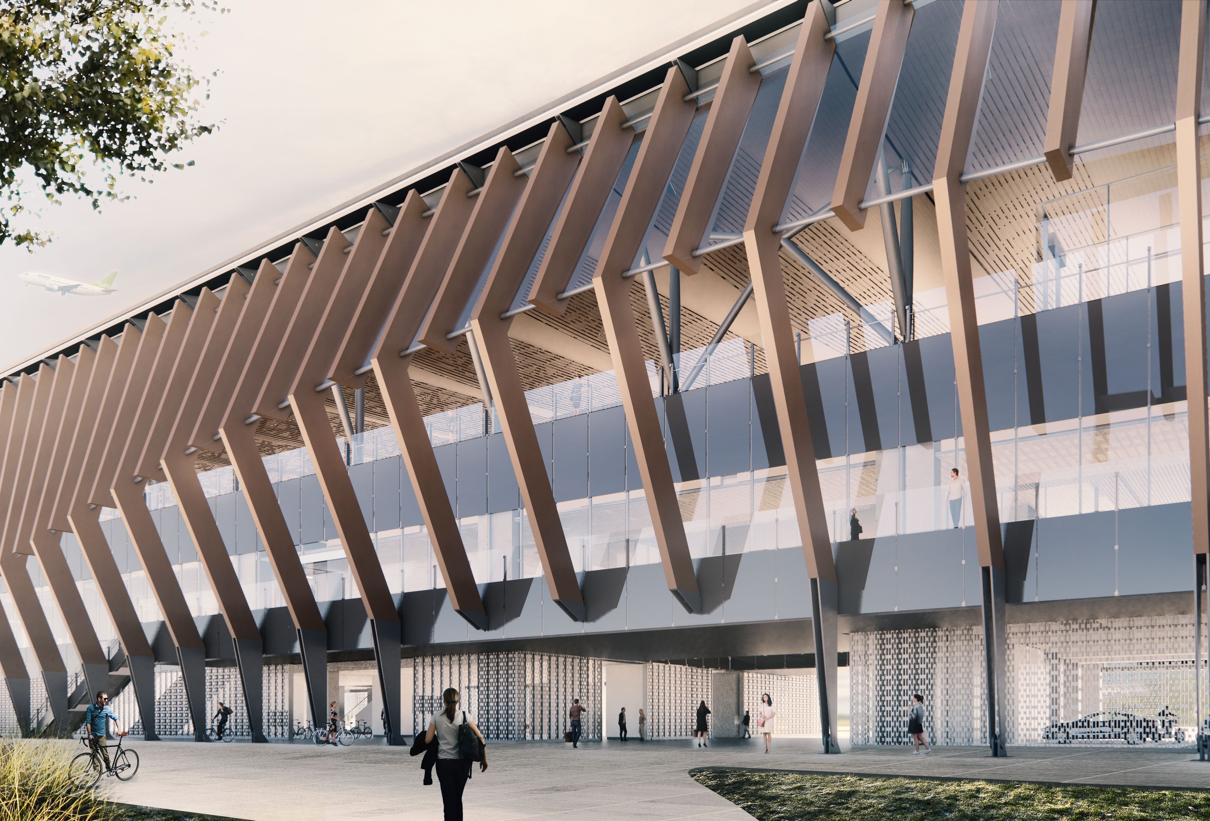


Rail Baltica stacijas lidostā “Rīga” arhitektoniskais risinājums un plānojums
Arnolds Timofejevs
Eiropas Dzelzceļa līnijas
projektu vadītājs

Slide 3
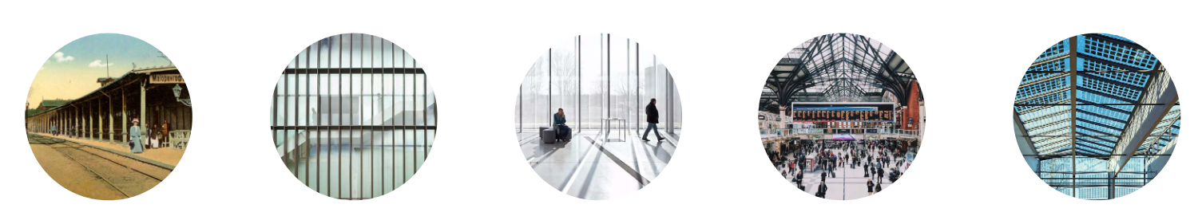
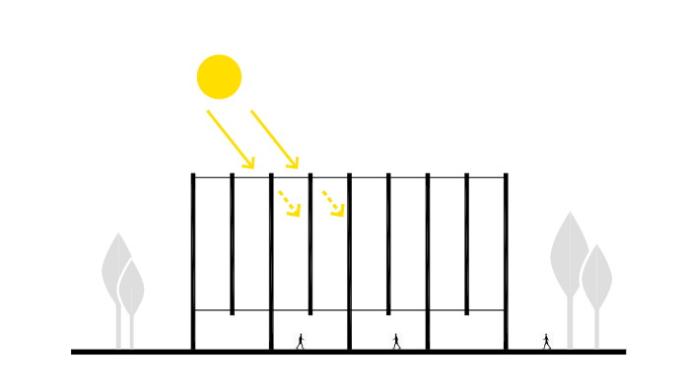
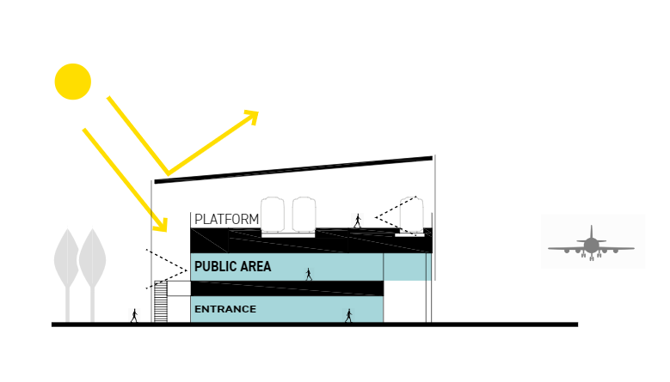
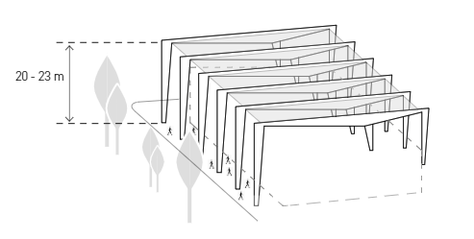
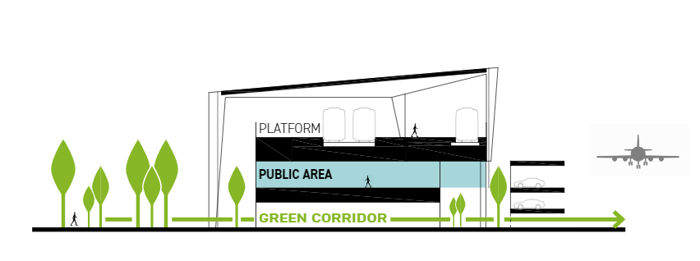
// Nojume
// Ekrāns
// Caurspīdīgums
// Funkcionalitāte
// Energoefektivitāte

Slide 5
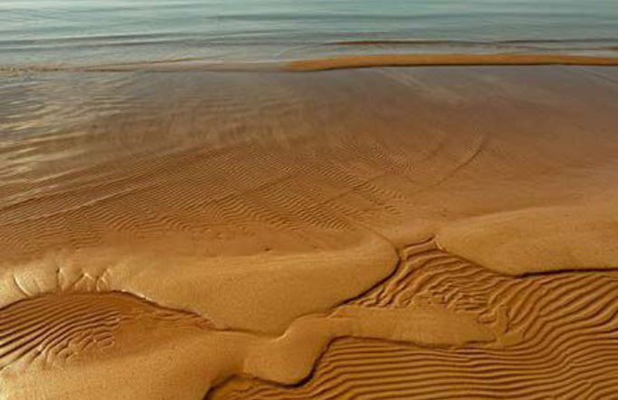
IEDVESMA STACIJAS ĀRĒJAM TĒLAM RADUSIES NO LATVIJAI RAKSTURĪGĀM AINAVĀM
Notes:
Iedvesma stacijas ārējam tēlam ir radusies no Latvijas dabai raksturīgām ainavām.
No blīvi pieauguša priešu meža un viļnveida dabas formām.

Slide 6

FASĀDES LAMELLU NOVIETOJUMS DAŽĀDOS LEŅĶOS RADA ĒKAS DINAMISKU SAJŪTU
Notes:
Šīs formas ir attēlotas fasādes arhitektoniskajā risinājumā, kur ir izvietotas koka lamelles.
Kuras rada galveno stacijas tēlu un tās dinamiskumu.

Slide 7
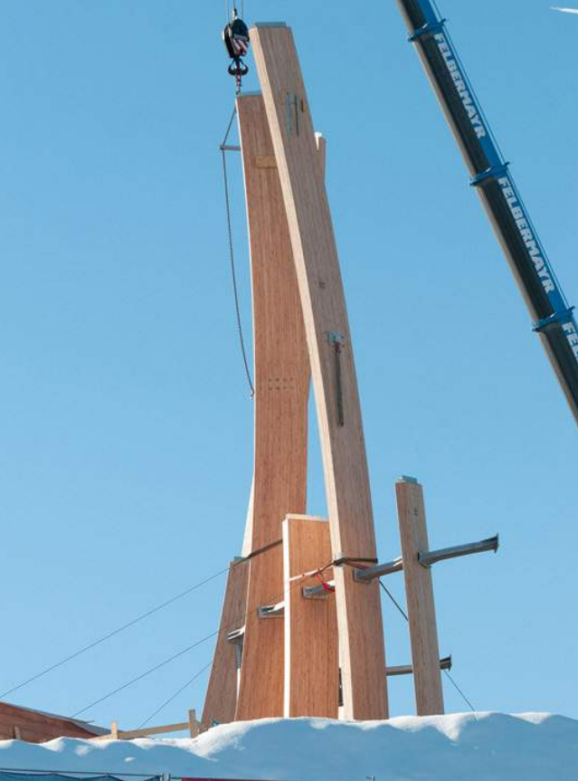
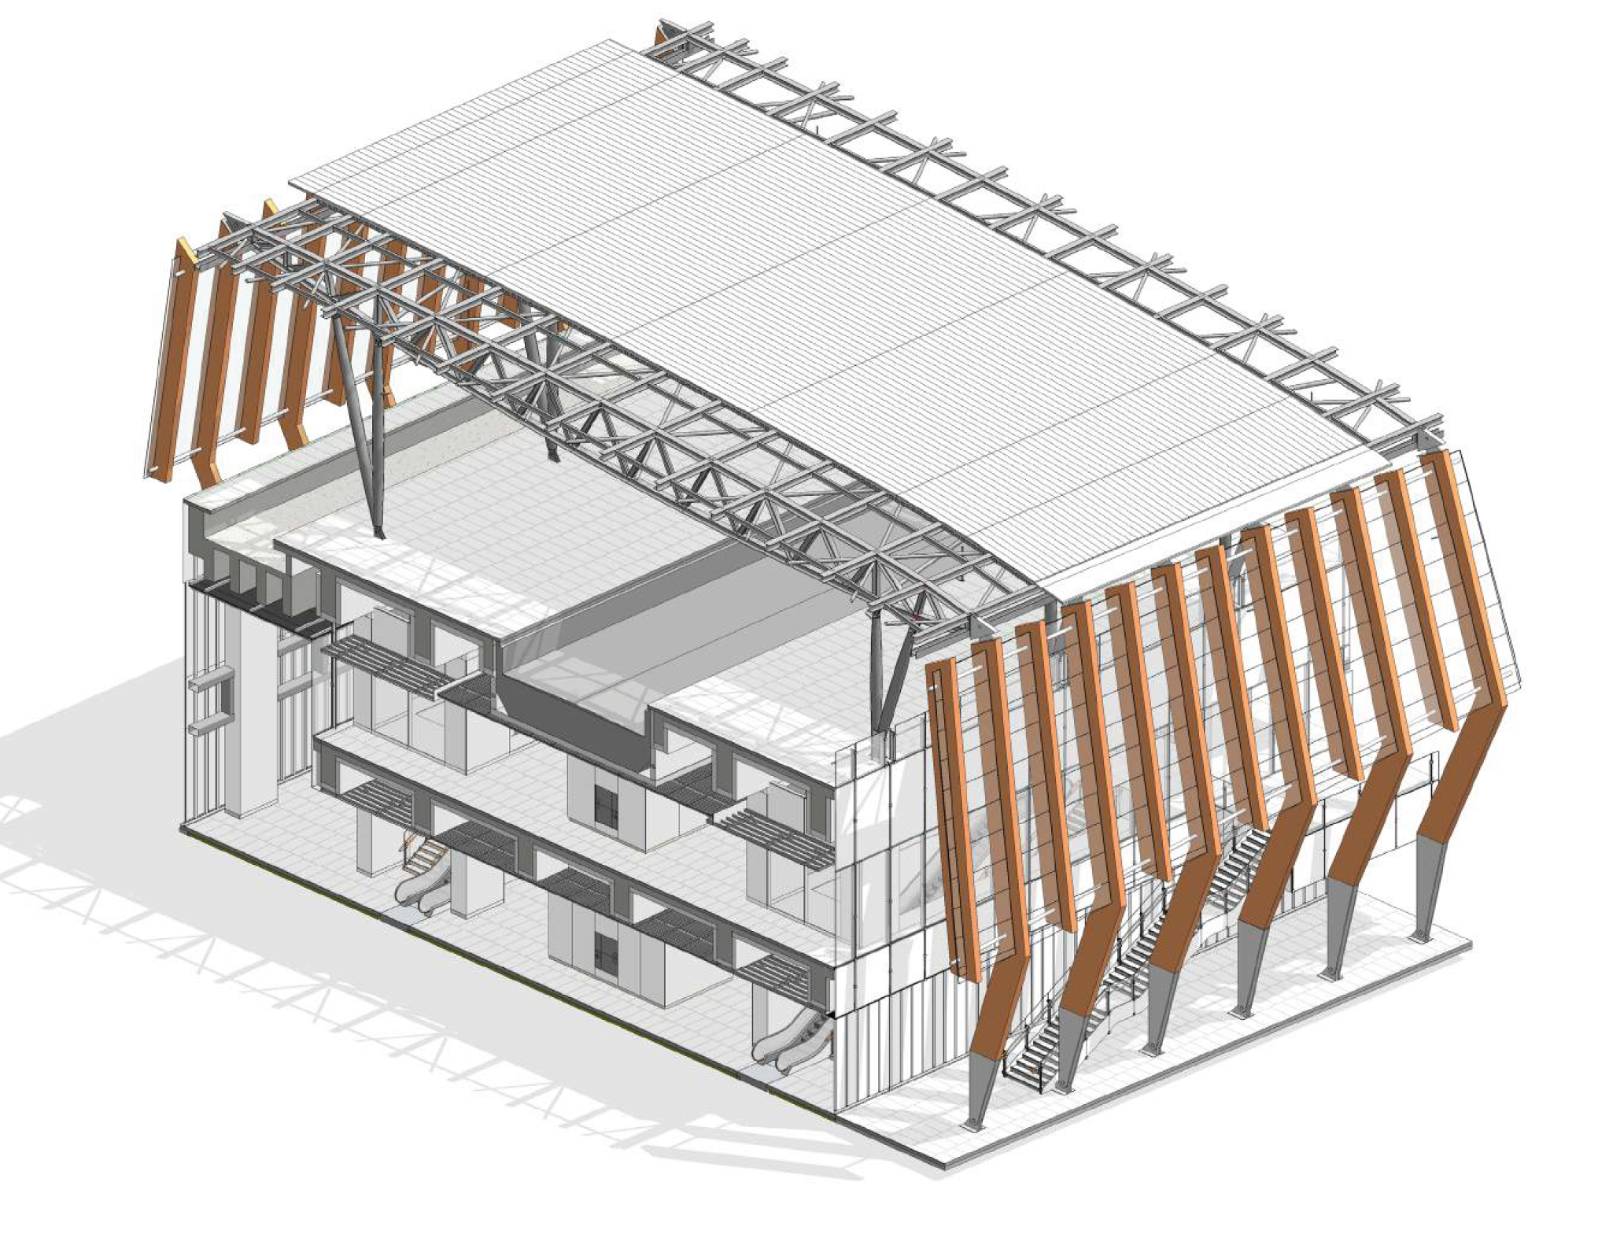
FASĀDES LAMELLU NOVIETOJUMS DAŽĀDOS LEŅĶOS RADA ĒKAS DINAMISKU SAJŪTU
Notes:
Šīs formas ir attēlotas fasādes arhitektoniskajā risinājumā, kur ir izvietotas koka lamelles.
Kuras rada galveno stacijas tēlu un tās dinamiskumu.

Slide 8
Notes:
Fasādes lamella pacēlumu vai viļņa vietā, viegli uztverami novietota ieeja stacijas ēkā, kura tālāk vēl uz otrā stāva biļēšu kasēm un ugaidāmām telpām, vai cauri stacijas ēkai pa zaļo koridori uz Lidostu.

Slide 9
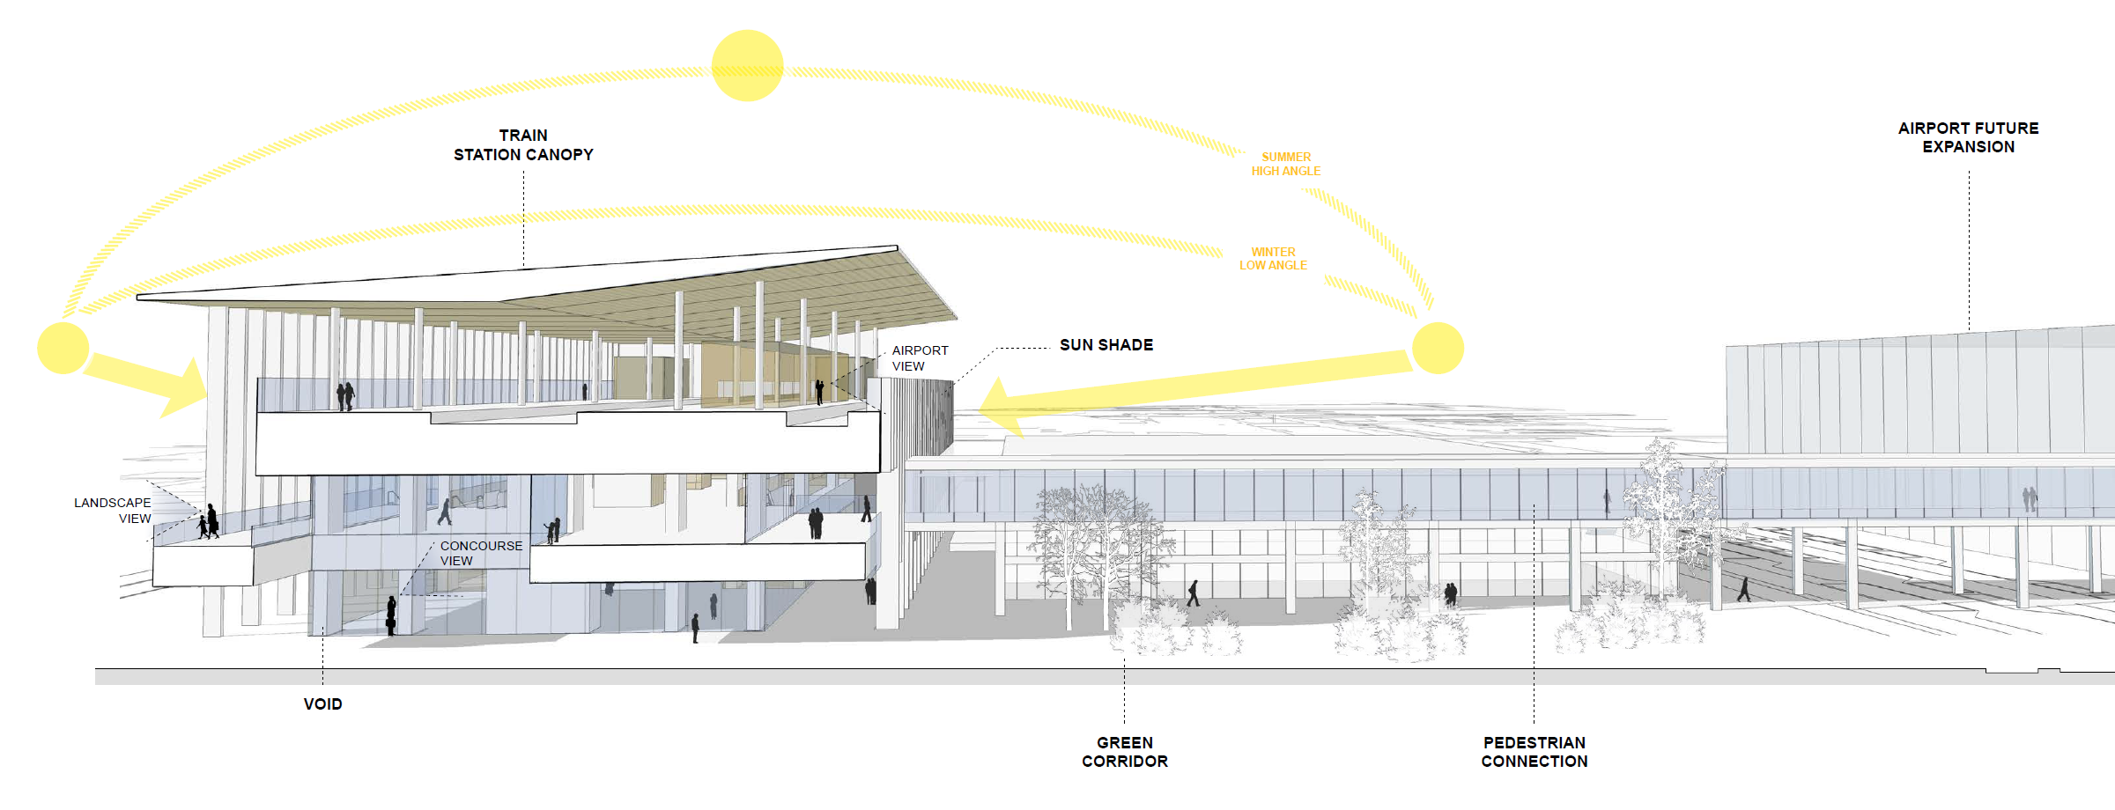
STACIJAS ORIENTĀCIJA UN ARHITEKTŪRA NODROŠINA GAISMAS PIEPLŪDUMU IEKŠTELPĀM
Notes:
Stacijas orientācija un arhitektūra nodrošina noēnojumu stacijā, tai pašā laikā saglabājot dabīgās gaismas pieplūdumu iekštelpām.
Stacija ir novieota Z / D virzienā, nodrošinot rīta un vakara saules gaismu stacijas ēkā, tai pat laikā dienas vidus saule tiešī neiespīd tieši stacijas ēkā (nepārkarsējot telpas), radot komfortabulu klimatu.

Slide 10
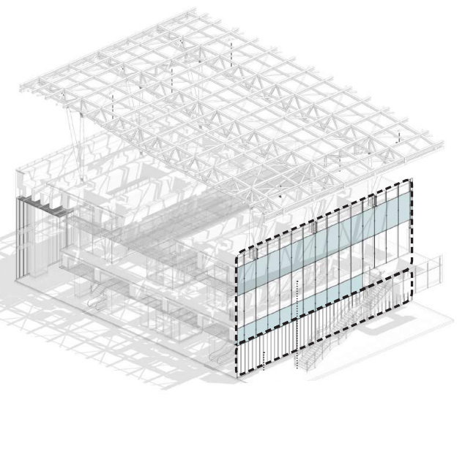
FASĀDES VEIDOTAS PILNĪBĀ STIKLOTAS, BET LAMELLU RADĪTAIS NOĒNOJUMS NEĻAUJ TELPĀM UZKARST
Notes:
Visas ēkas fasādes veidotas pilnībā stiklotas, kas rada plašuma sajūtu telpās, bet lamellu radītais noēnojums neļauj telpām uzkarst.

Slide 11
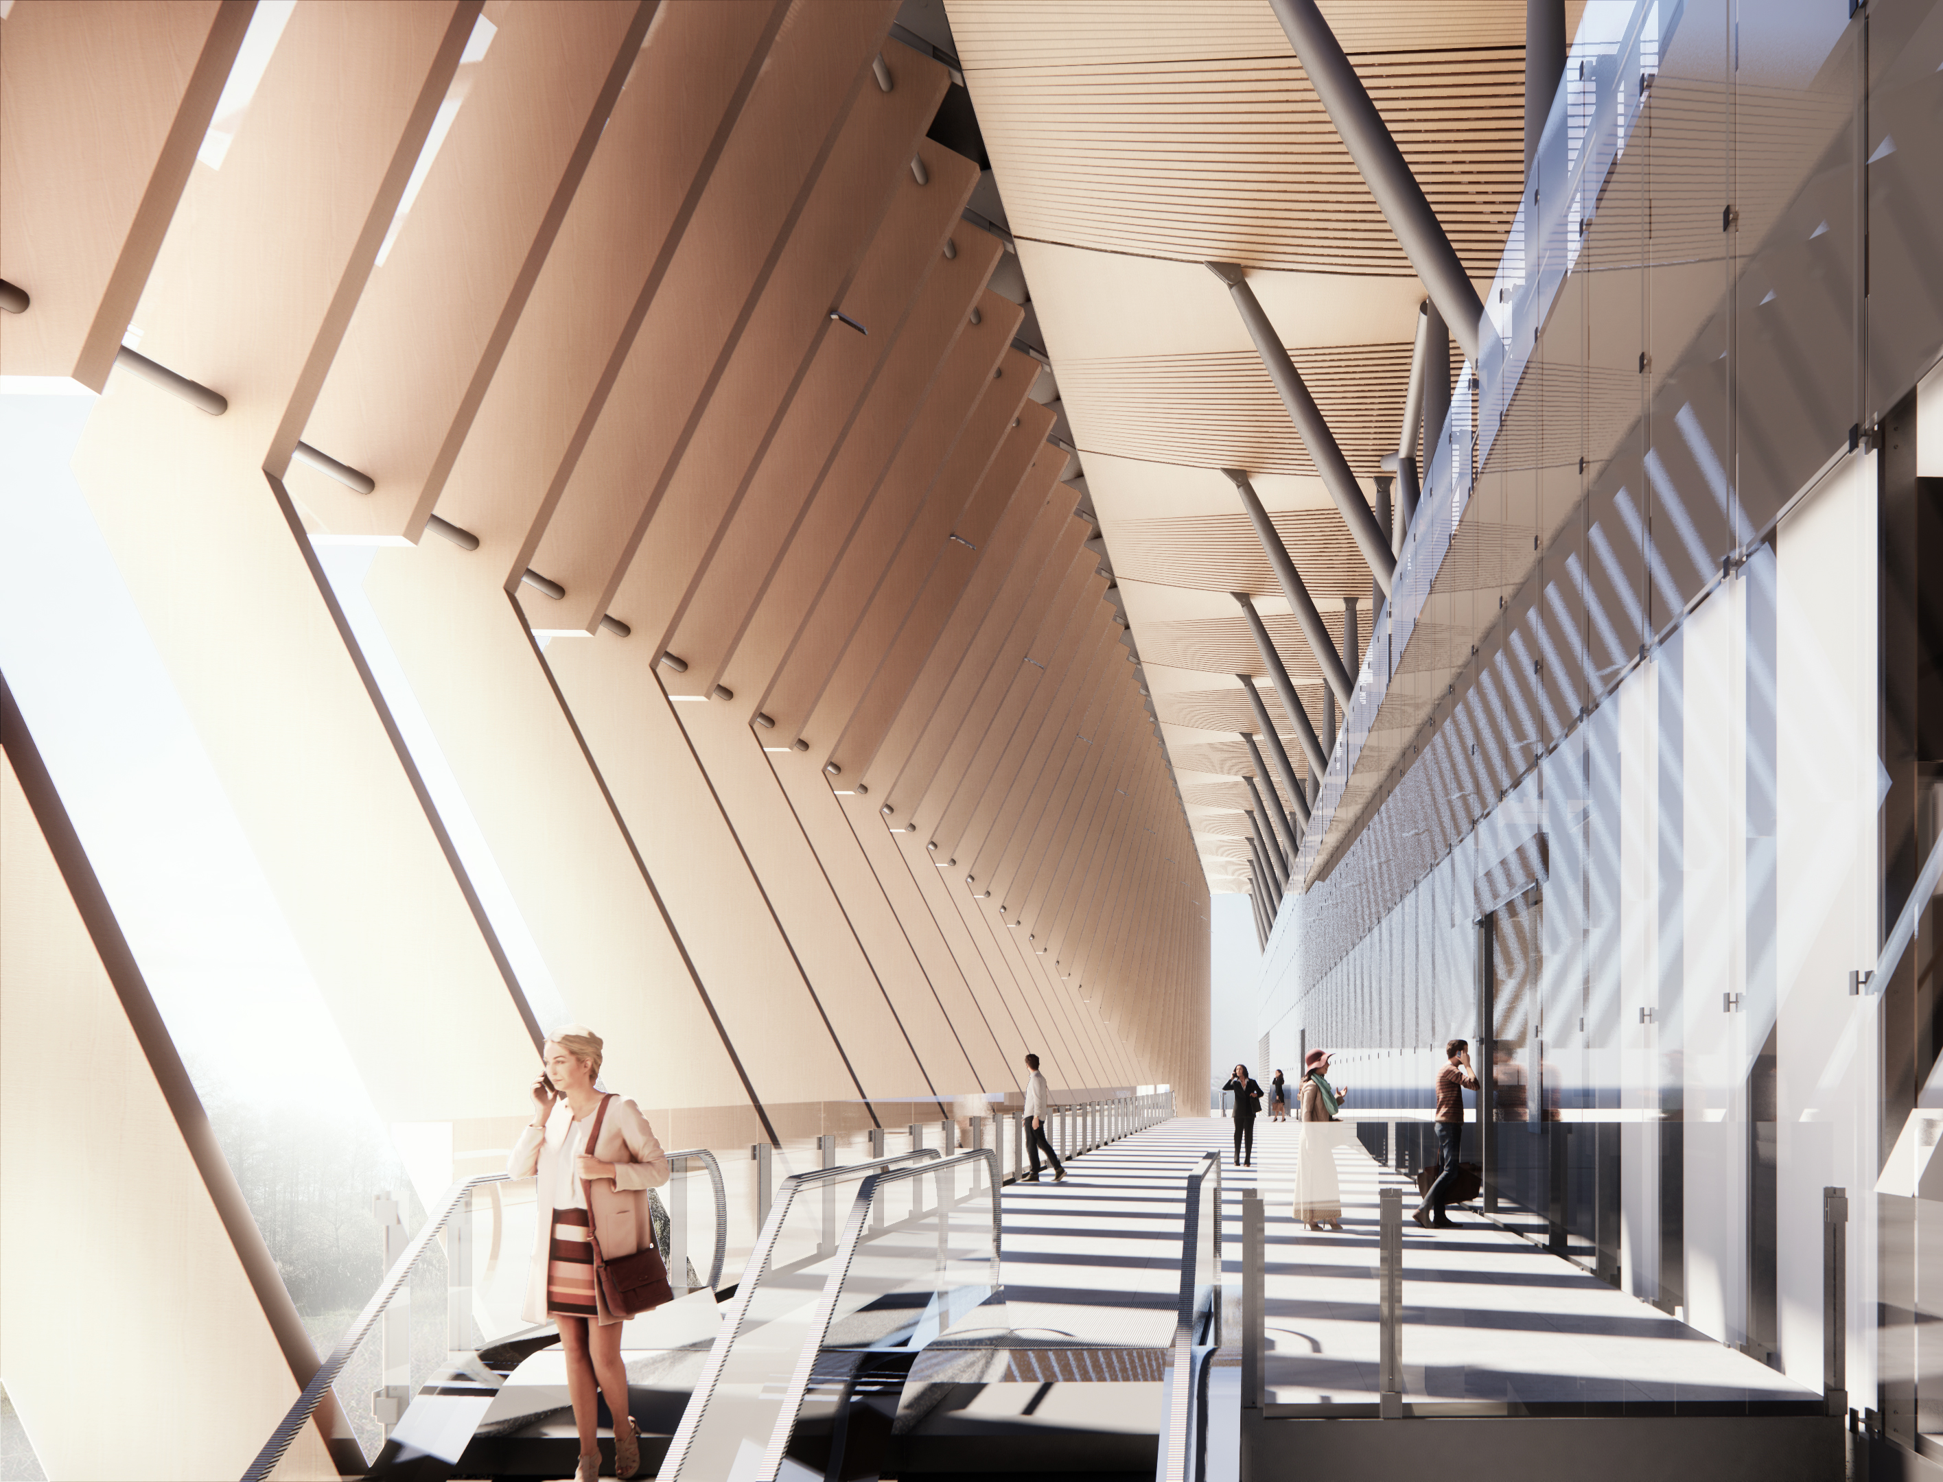
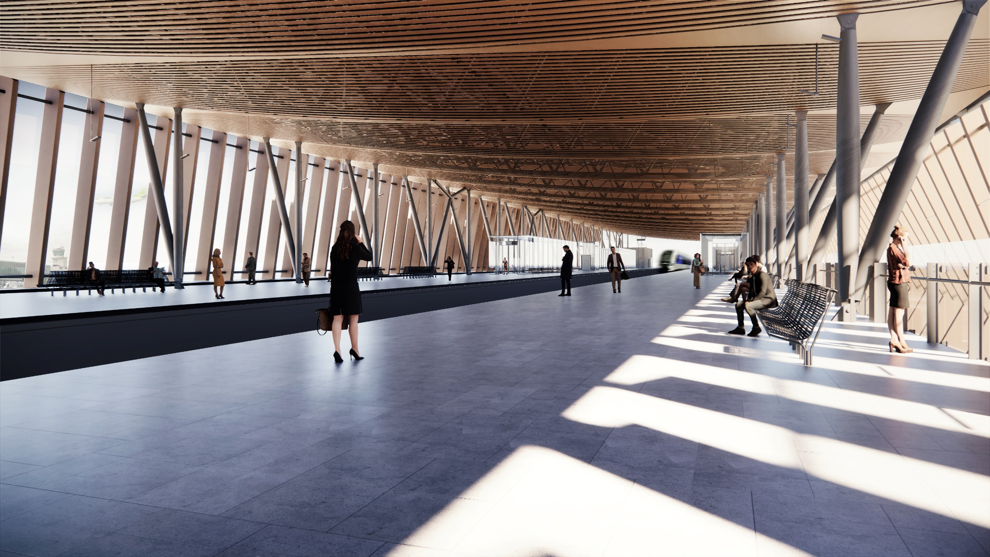
NOJUME VIRS PASAŽIERU PLATFORMĀM BALSTĪTA UZ ORGANISKAS FORMAS APAĻĀM TĒRAUDA KONSTRUKCIJĀM
Notes:
Nojume virs pasažieru platformām balstīta uz organiskas formas apaļām tērauda konstrukcijām un griestu koka apdare uz pasažieru platformām rada alejas sajūtu.
Dabīgu formu kolonnas notur nojumi, kura ir veidota no koka.
Kolonas ir izvietotas pēc iespējas retāk, atklājot skatu uz apkārt esošo teritoriju.

Slide 12
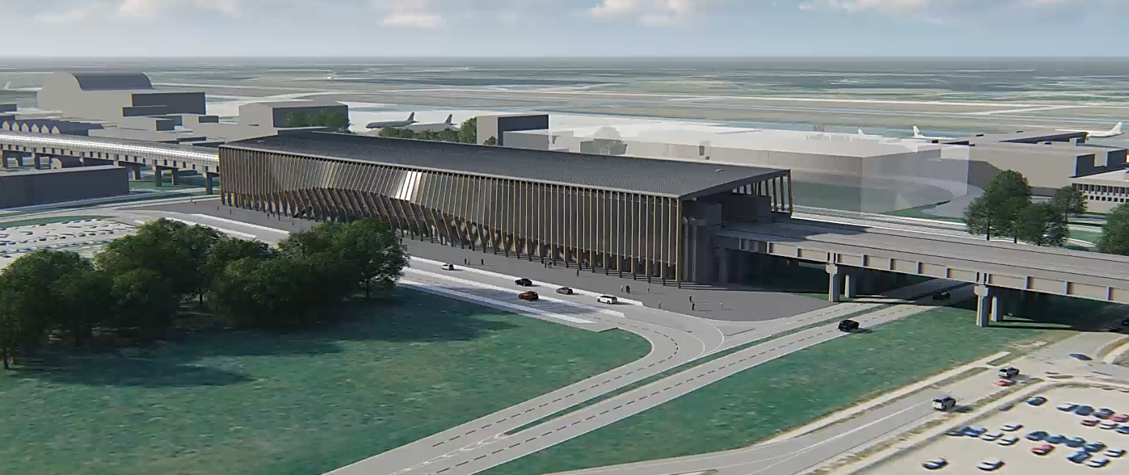
Notes:
Fasādes lamella pacēlumu vai viļņa vietā, viegli uztverami novietota ieeja stacijas ēkā, kura tālāk vēl uz otrā stāva biļēšu kasēm un ugaidāmām telpām, vai cauri stacijas ēkai pa zaļo koridori uz Lidostu.

Slide 13
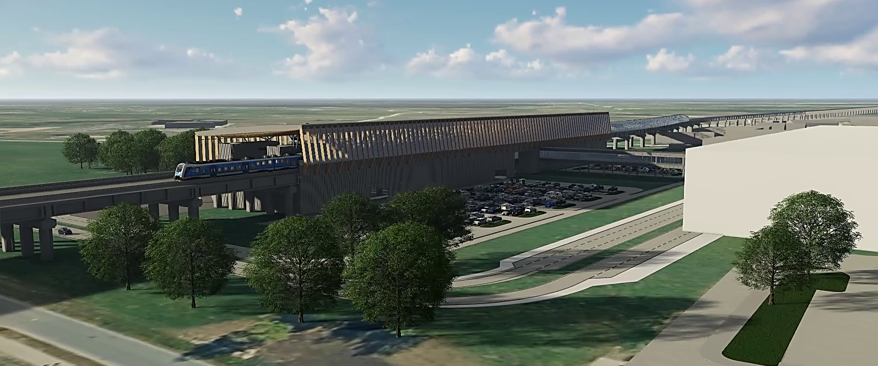
Notes:
Pa zaļo koridori uz Lidostu.
Šeit skats uz stacijas ēkas otru pusi.

Slide 14
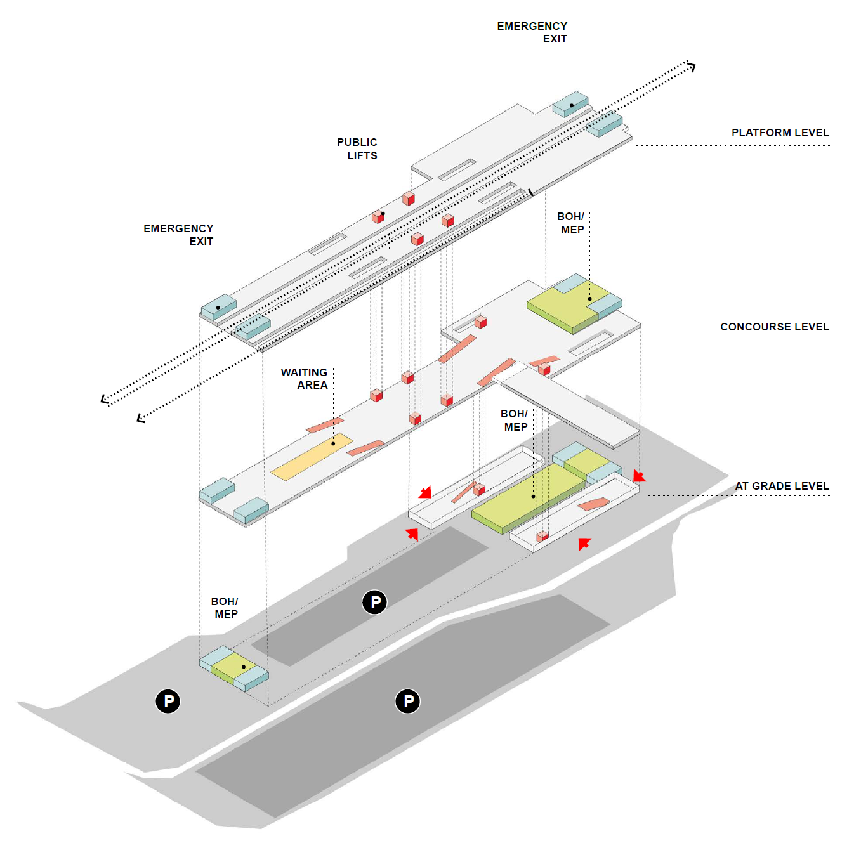
STACIJA IZVIETOTA TRĪS STĀVOS
GALVENĀ FASĀDE / MAIN FACADE

Slide 15
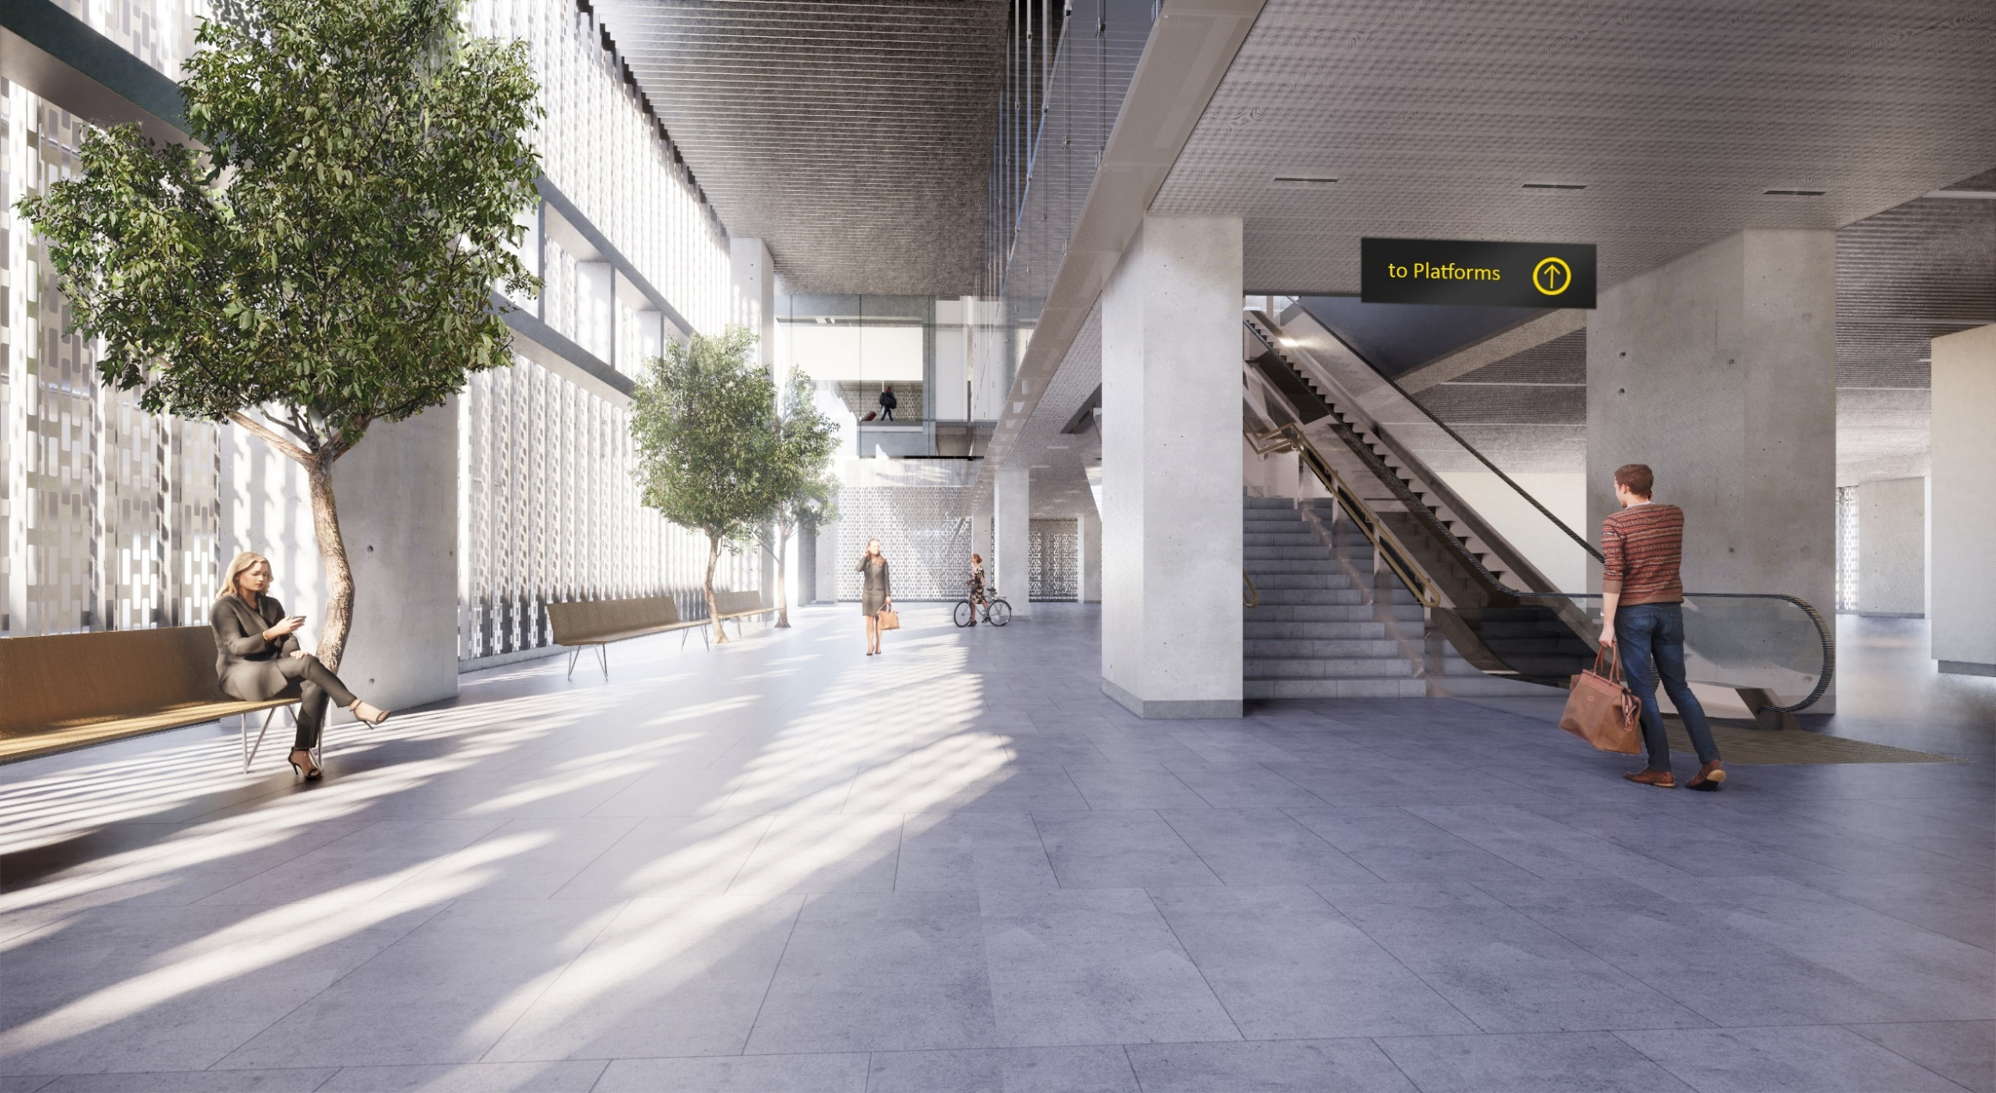
IELAS LĪMENIS 1. STĀVS

Slide 16
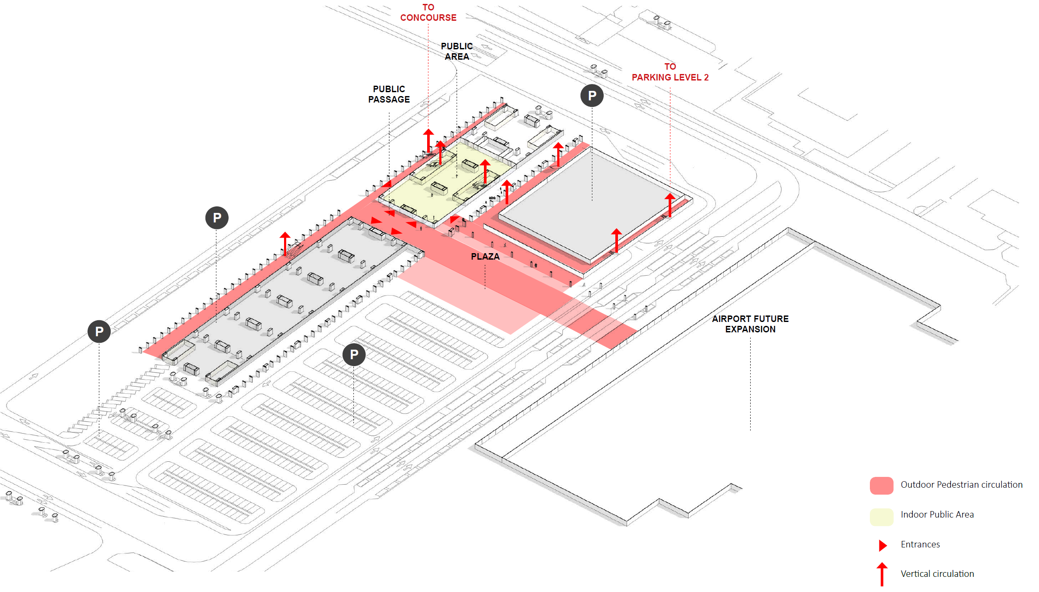
Notes:
- Publiskais vestibils, uzgaidāmā telpa + paredzēta vieta veikalam.

Slide 17
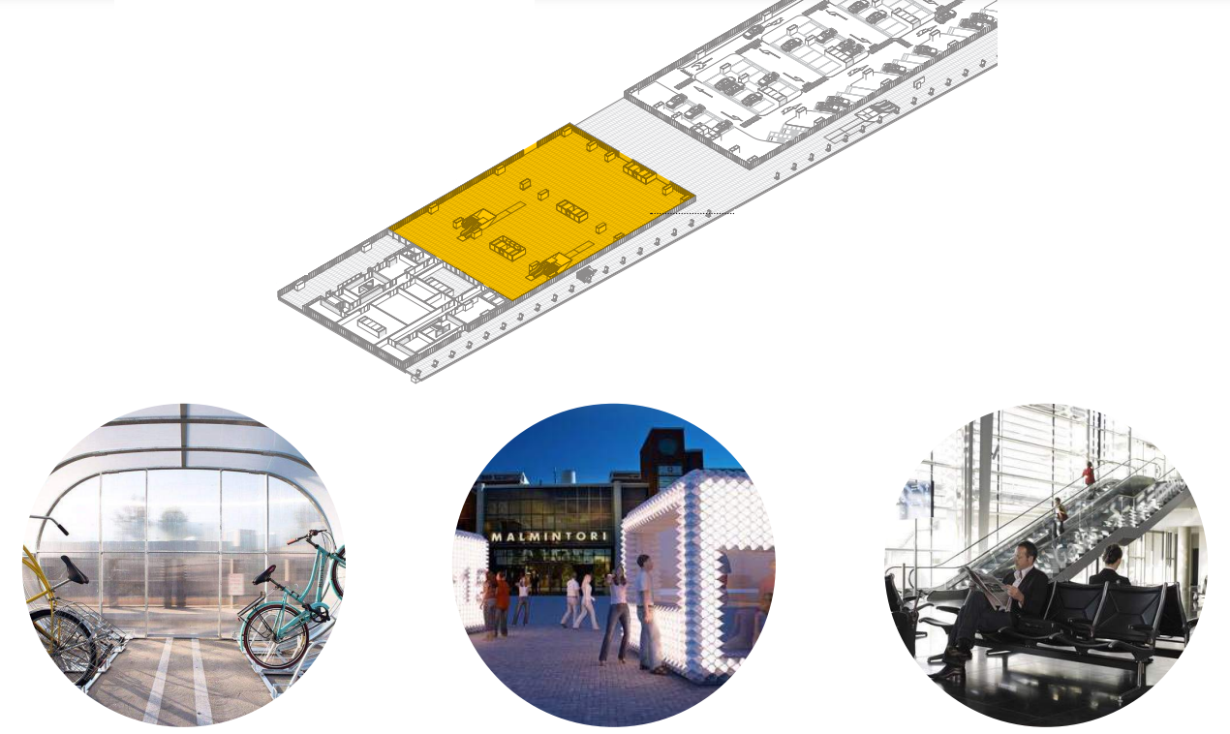
Iespējama nākotnes izmantošana
Velo noma/ novietne
Pop up kioski
Autobusu uzgaidāmā telpa
Notes:
- Publiskais vestibils, uzgaidāmā telpa + paredzēta vieta veikalam.

Slide 18
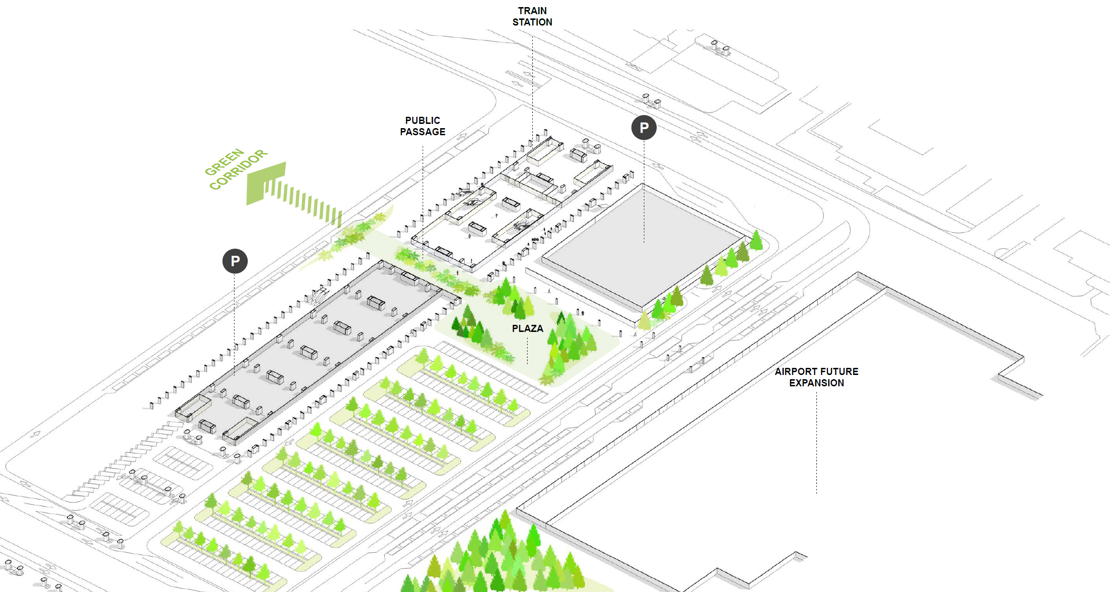

Slide 19
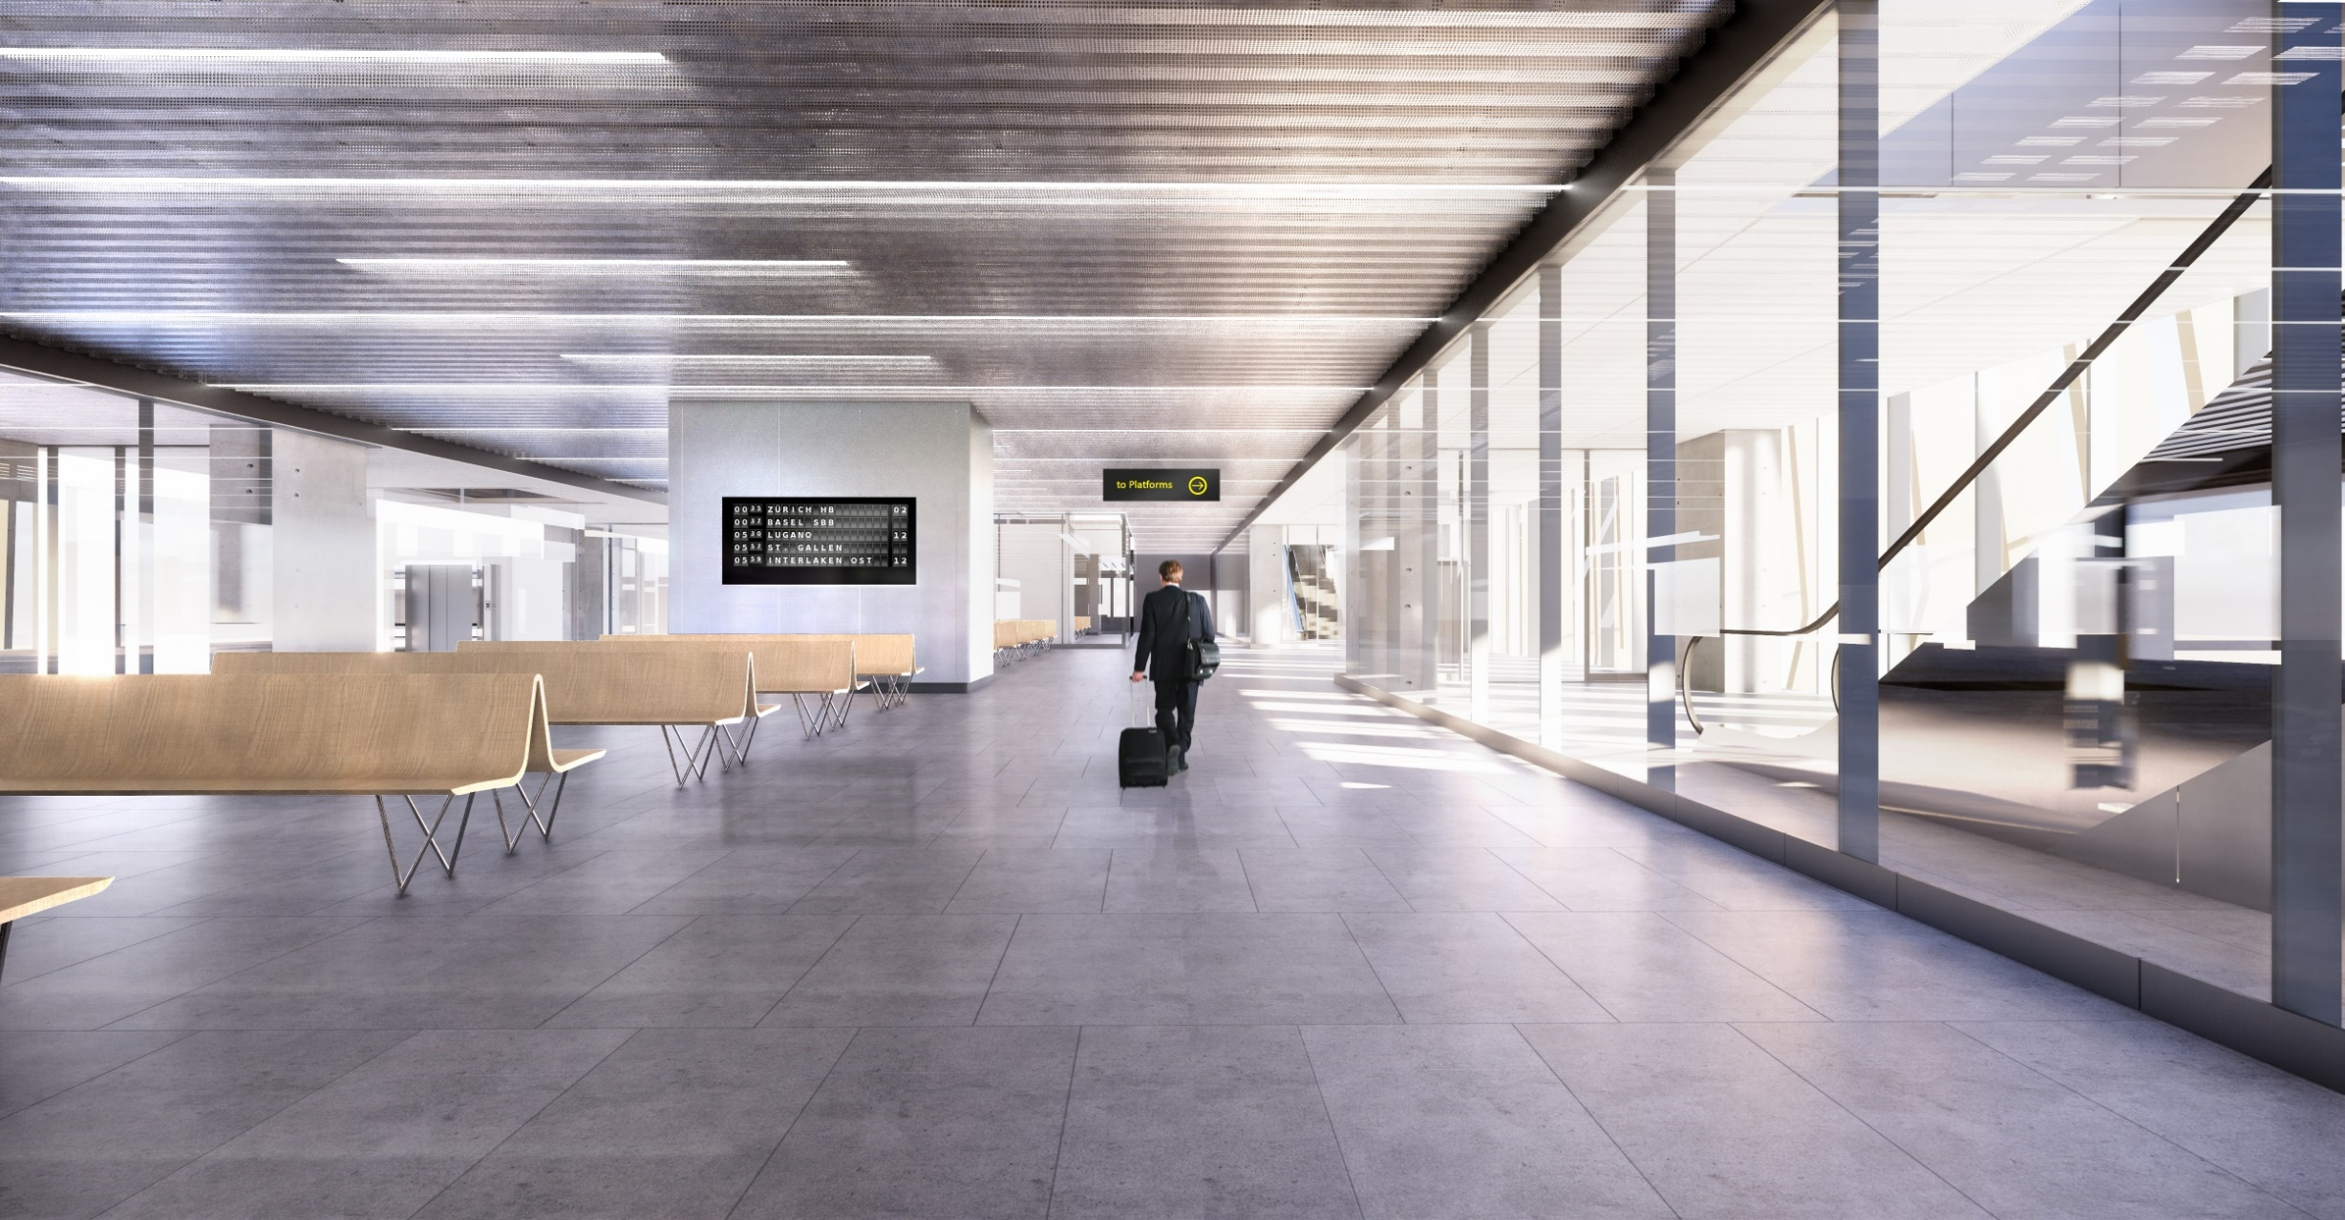
UZGAIDAMĀ TELPA 2. STĀVS

Slide 20
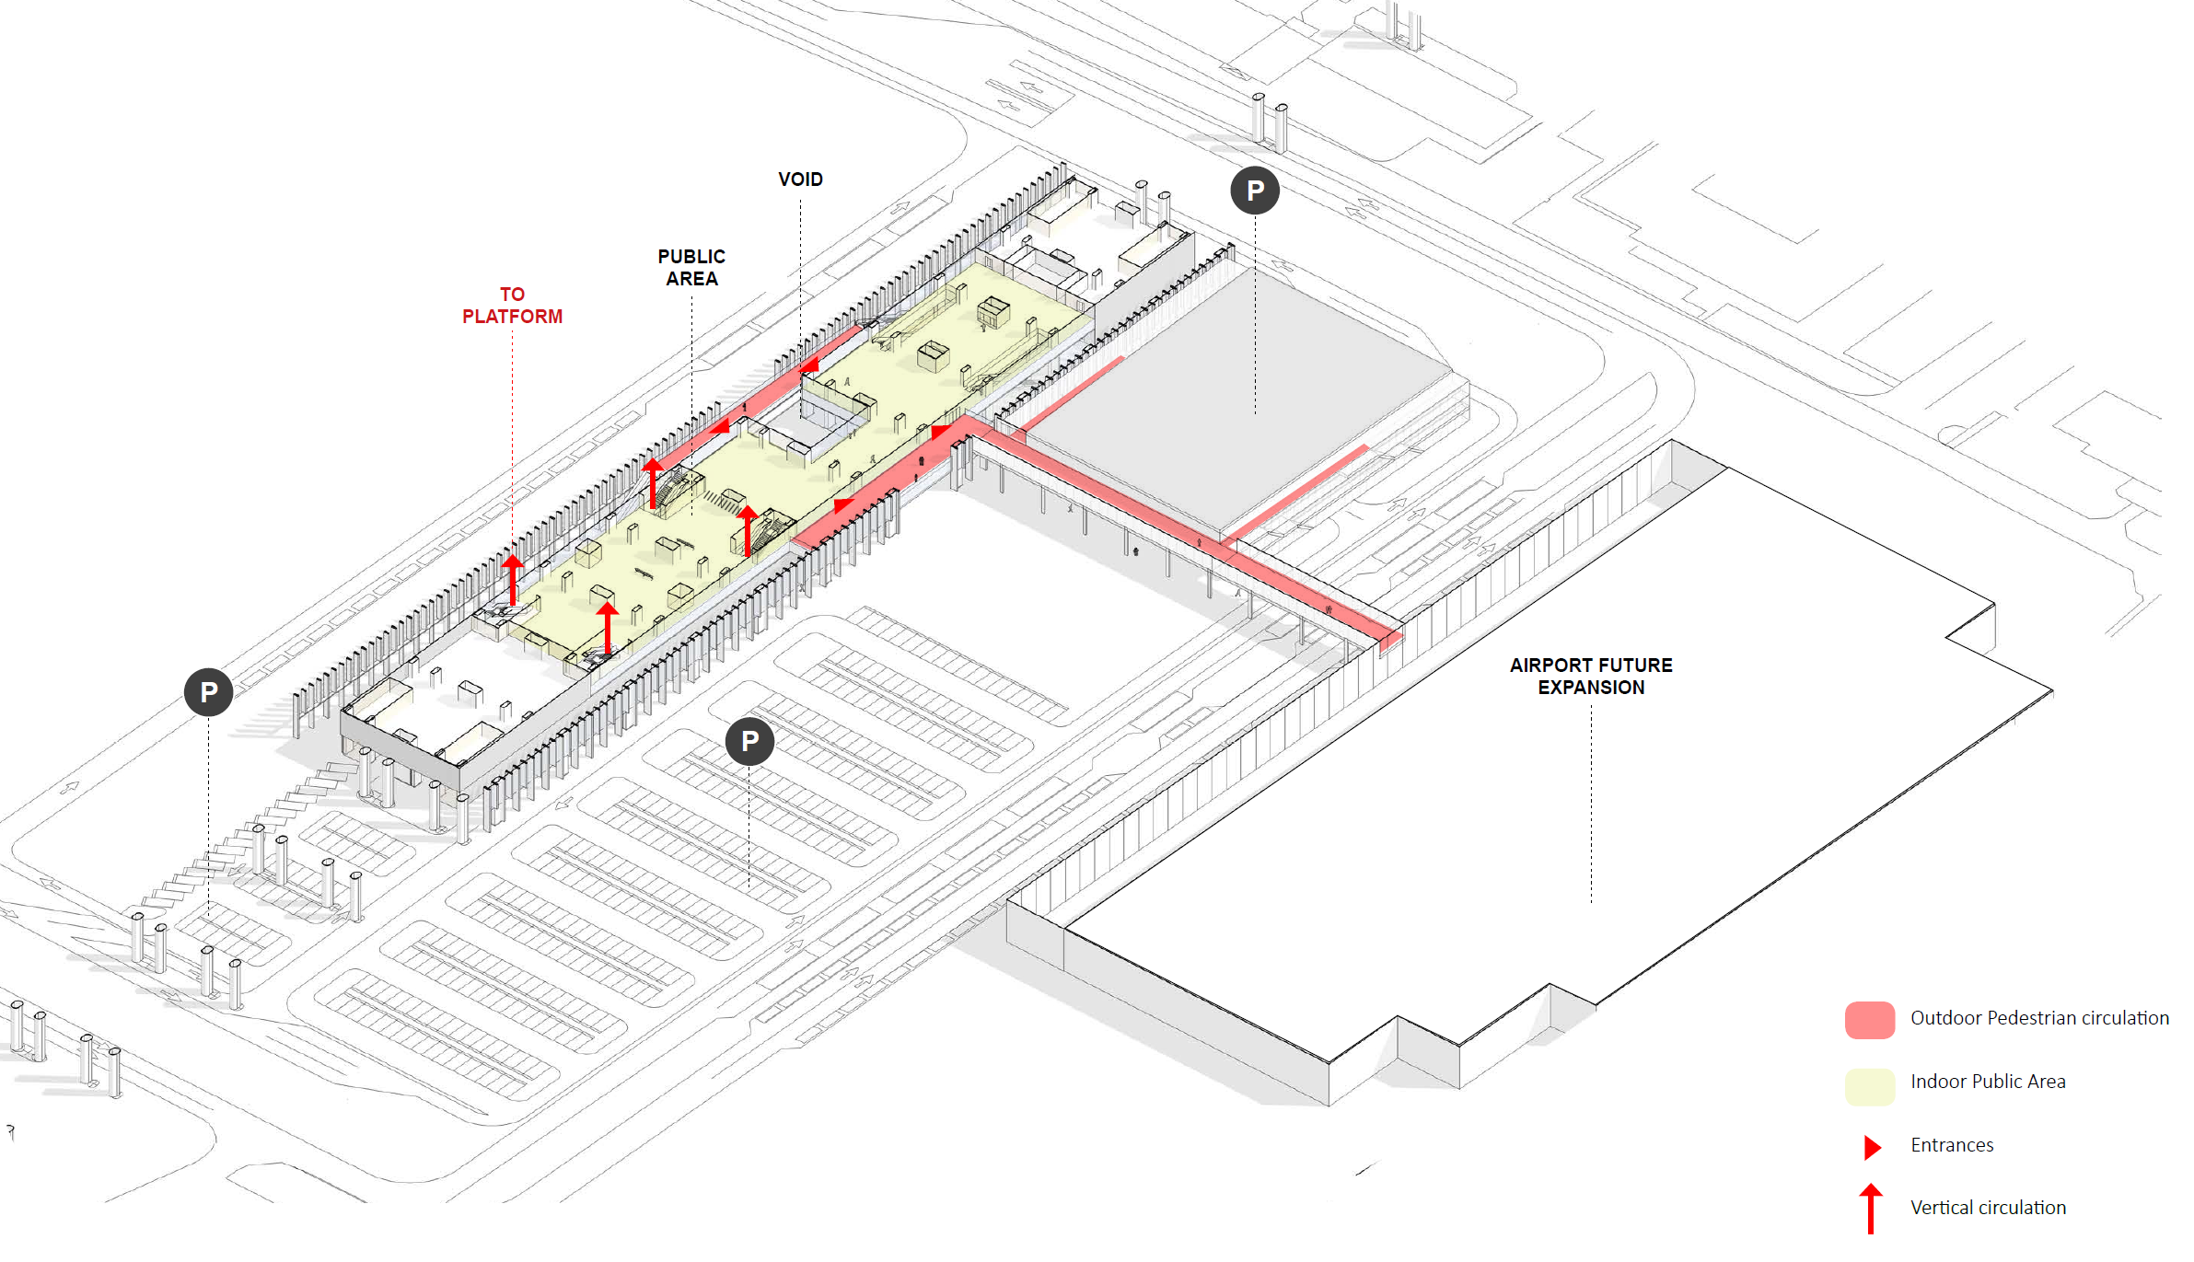

Slide 21
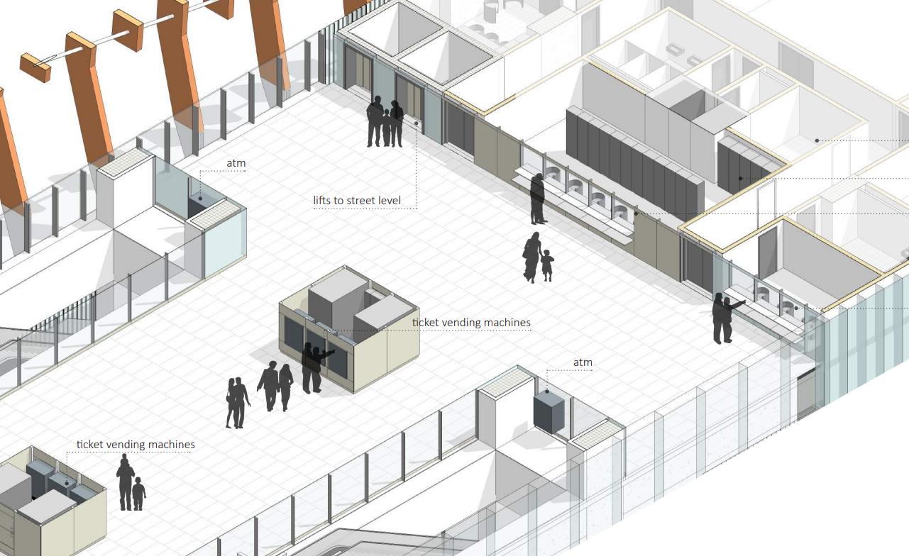
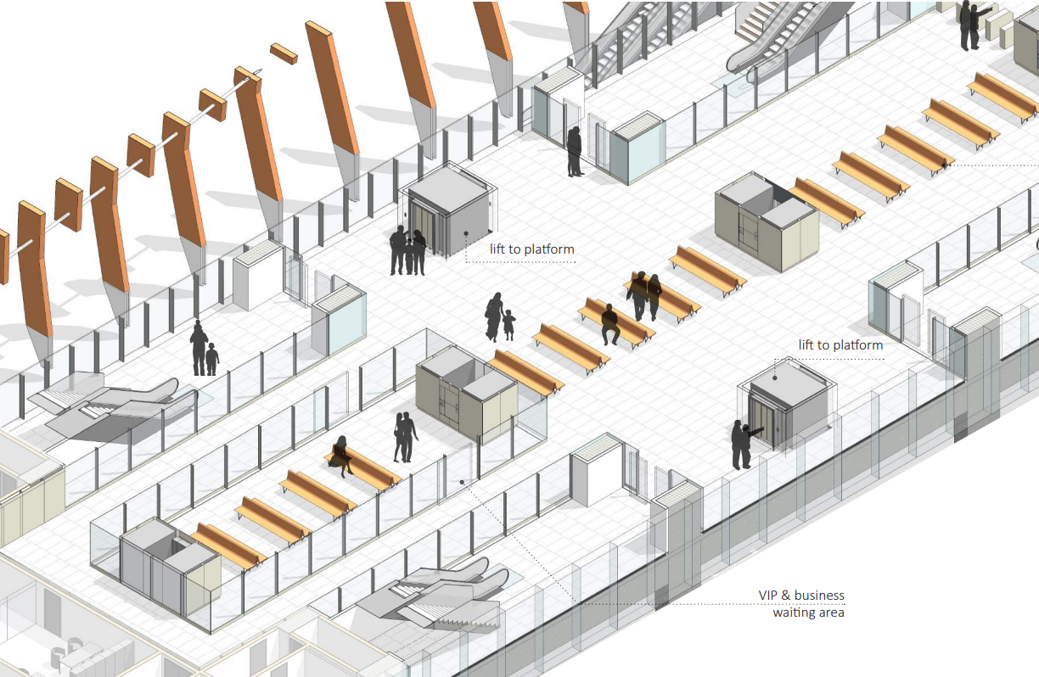
IELAS LĪMENIS 1. STĀVS

Slide 22
STACIJAS PLATFORMAS, 3. STĀVS

Slide 23
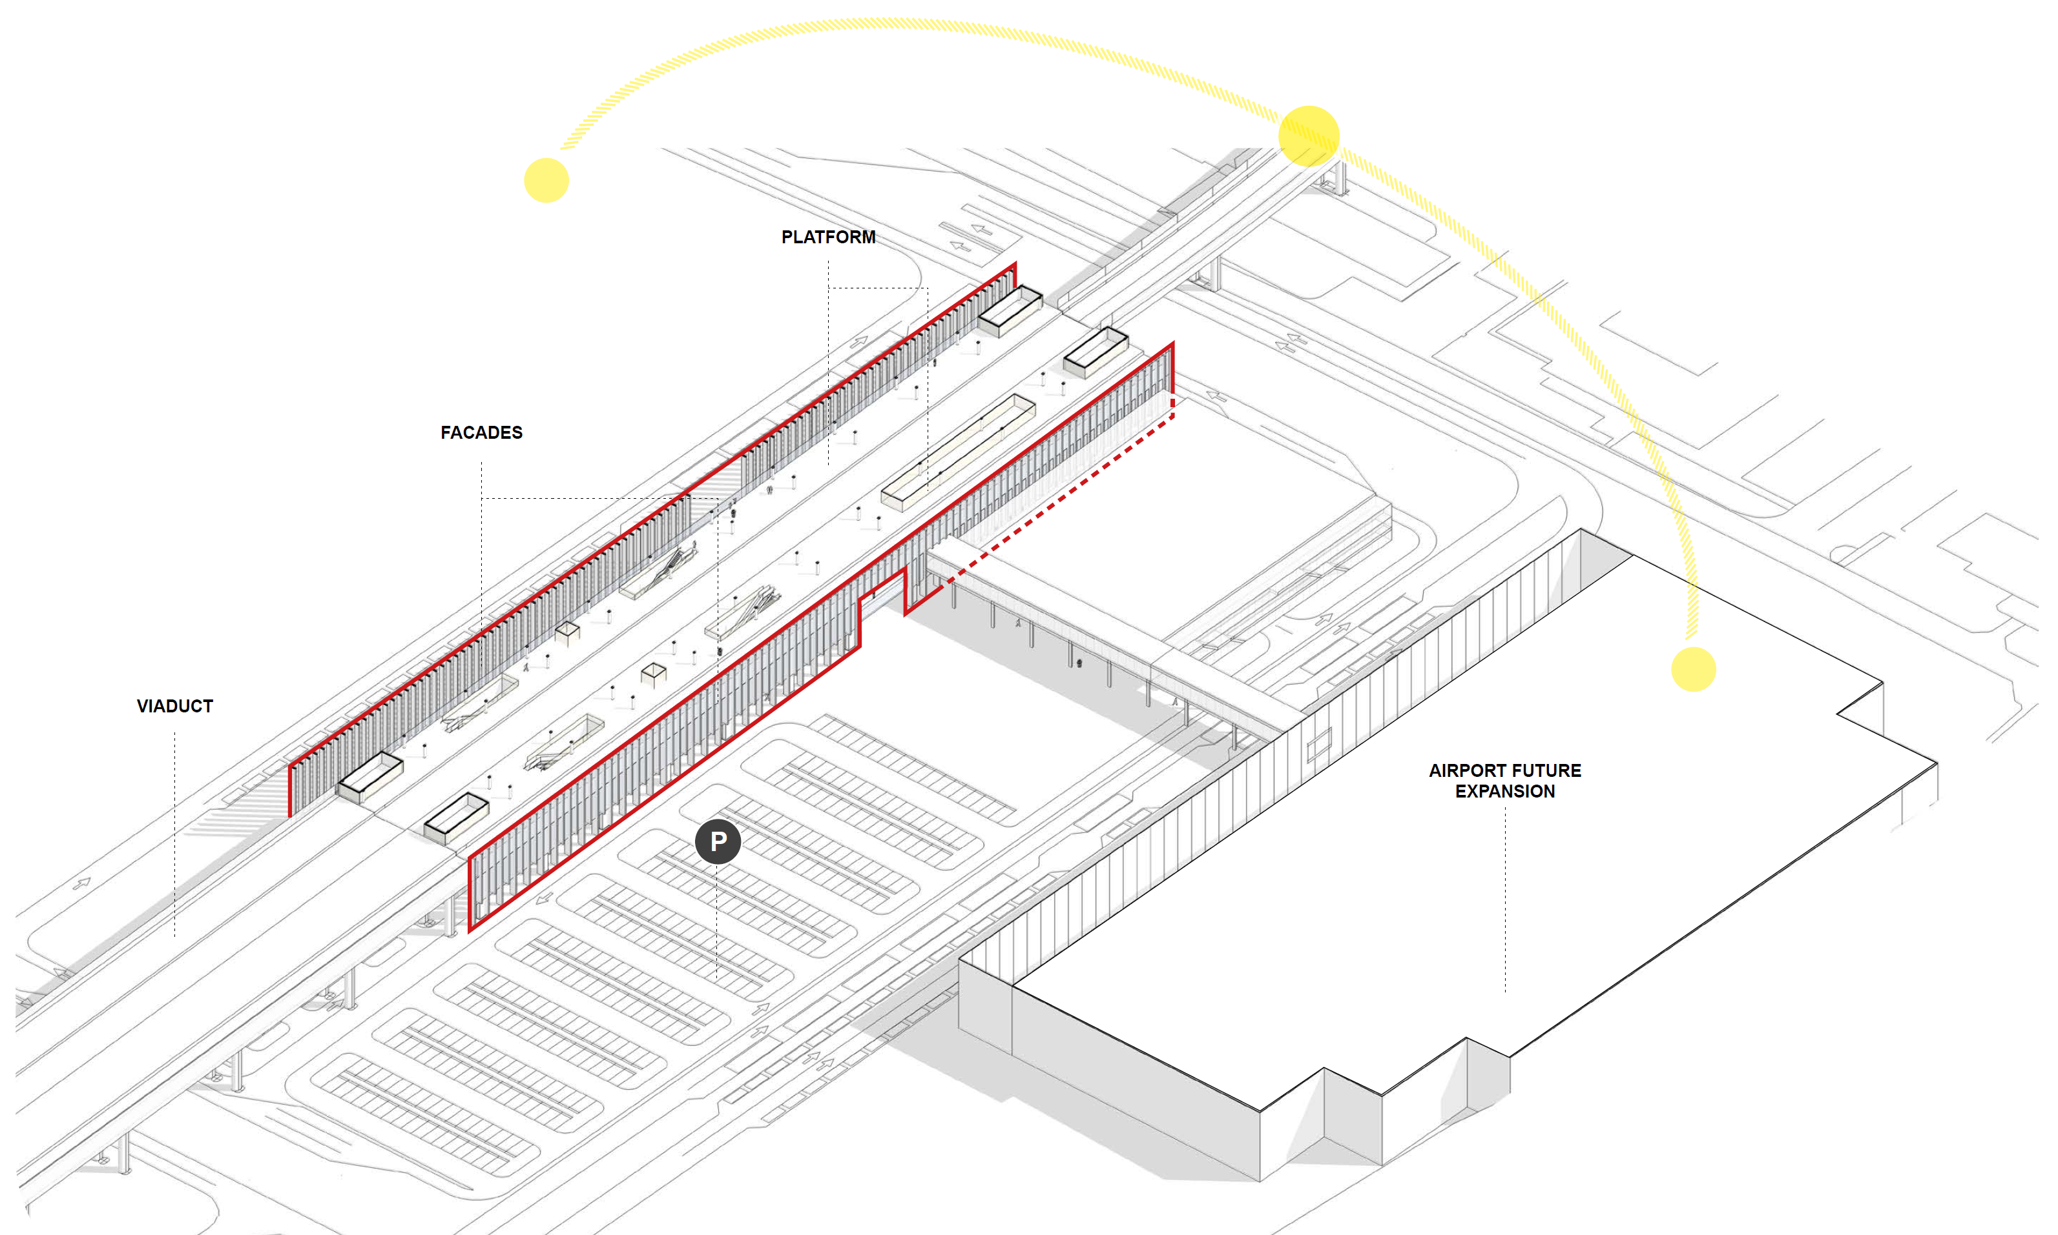
Notes:
+ plus pareddzēts platformu pagarinājums līdz 400 m.

Slide 24
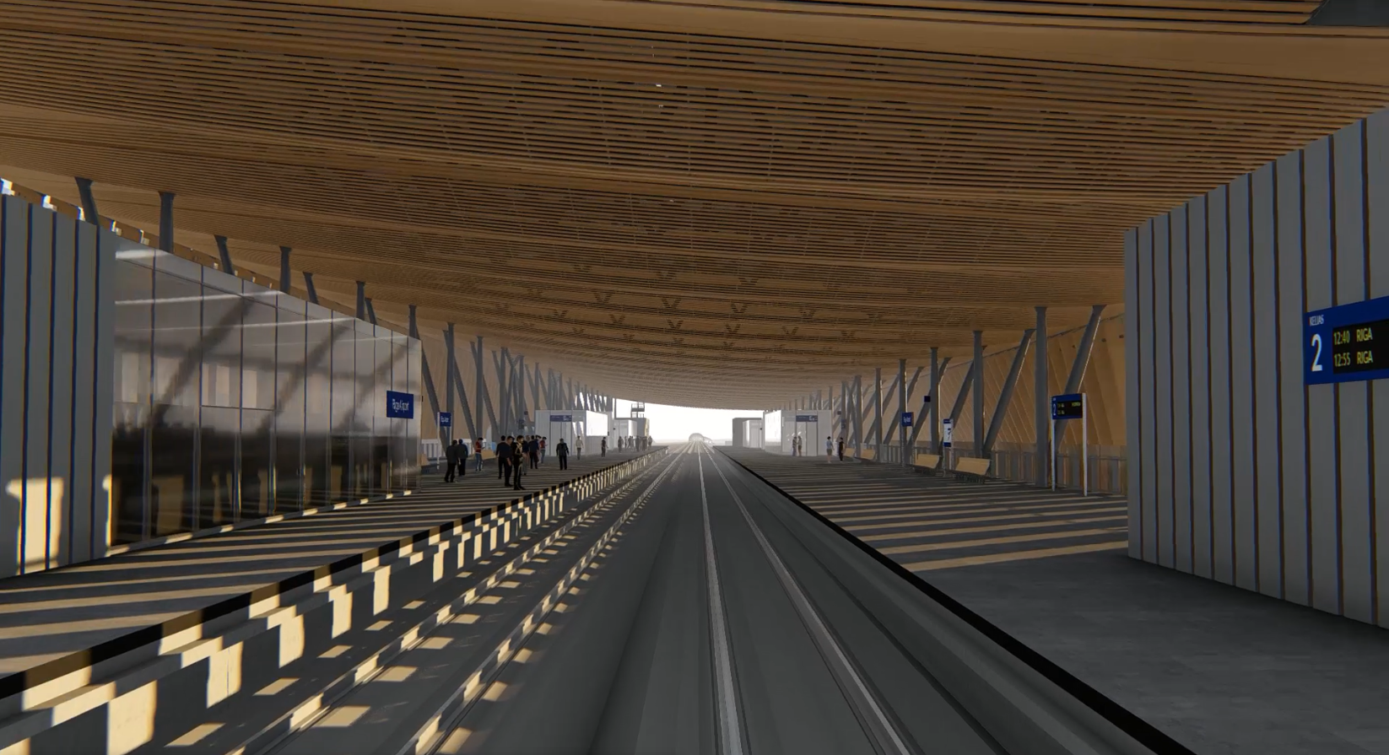
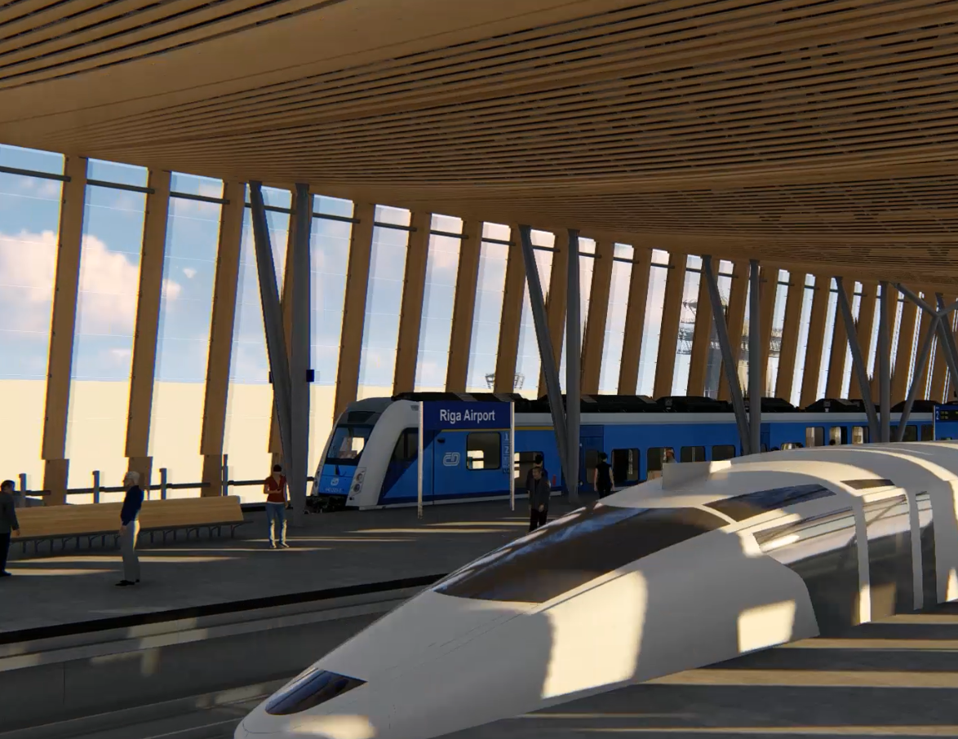
NOJUME VIRS PASAŽIERU PLATFORMĀM BALSTĪTA UZ ORGANISKAS FORMAS APAĻĀM TĒRAUDA KONSTRUKCIJĀM
Notes:
Nojume virs pasažieru platformām balstīta uz organiskas formas apaļām tērauda konstrukcijām un griestu koka apdare uz pasažieru platformām rada alejas sajūtu.
Dabīgu formu kolonnas notur nojumi, kura ir veidota no koka.
Kolonas ir izvietotas pēc iespējas retāk, atklājot skatu uz apkārt esošo teritoriju.

Slide 25
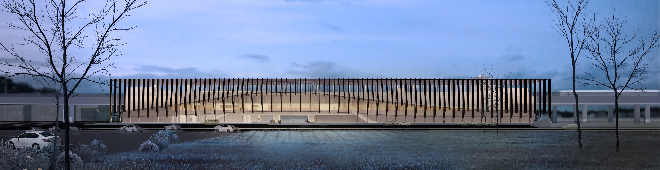
PALDIES PAR UZMANĪBU!
Eiropas Dzelzceļa līnijas
02/03/2021
edzl@edzl.lv
www.edzl.lv

